Slide 1
Дети-герои
Великой Отечественной войны
Мохирева О.С.
Воспитатель МБДОУ-детский сад № 1

Slide 2
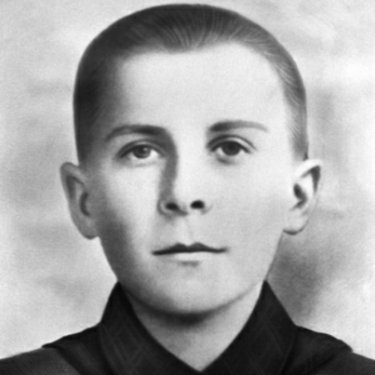
Марат Казей
Несмотря на юный возраст, Марат Казей стал выдающимся бойцом партизанского отряда им. 25-летия Октября. К партизанам парнишка сбежал в 1942 году, после того как немцы казнили его мать за то, что она лечила раненых бойцов. Юный защитник родины оказался талантливым разведчиком: раздобыть немецкие документы или прорваться незамеченным через окружение, участвовать в диверсии — всё это было Марату по плечу. Но до Победы юному партизану дожить не удалось. Весной 1944 года, отправившись на встречу со связным, Марат и его боевой товарищ попали в окружение немецкого карательного отряда. Они сражались до последнего патрона. Попасть в руки нацистов живым маленький солдат не захотел: у него оставалась последняя граната.

Slide 3
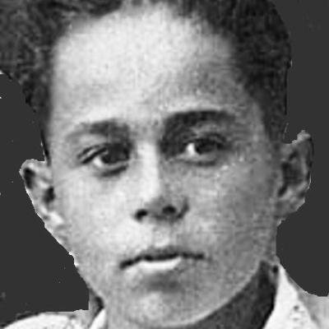
Володя Дубинин
В начале войны семья Володи оказалась в Керчи. Но и в Крыму уже не было спокойно: крымчане начали активно готовиться к обороне. Настойчивый и отважный мальчик добился того, чтобы его приняли в партизанский отряд, который действовал в Старокаратинских каменоломнях. Юный защитник был маленького роста, поэтому он легко пробирался по узким проходам в этих лабиринтах. Он добывал для своего отряда очень важную информацию, которую партизаны использовали в своих военных операциях: расположение и численность немецких войск, их перемещения. О его героизме рассказывали легенды... Но однажды Володя вызвался помогать сапёрам при разминировании подходов к каменоломням и погиб от взрыва.

Slide 4
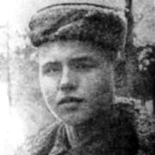
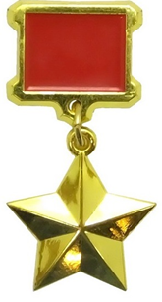
Лёня Голиков
Этот маленький солдат широко известен своими боевыми подвигами: как он вместе с партизанами громил войска Вермахта в районе Пскова! Ему удалось уничтожить несколько десятков нацистов, участвовать во множестве диверсионных операций. А однажды он совершает нападение на немецкого генерала, забирает портфель с ценными документами и планами немецкого командования и подрывает генеральскую машину! Довелось отважному воину побывать и в блокадном Ленинграде: он сопровождал обозы с продовольствием. Но, к сожалению, немецкая пуля в бою настигла Леонида, так маленького защитника не стало. За свои многочисленные подвиги ему было посмертно присвоено звание Героя Советского Союза.

Slide 5
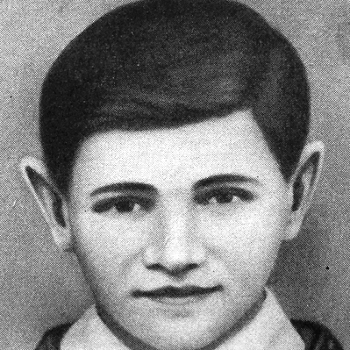
Валя Котик
Когда началась война, Валя учился в шестом классе. С первых дней войны он начал бороться с немецкими оккупантами и вскоре стал связным в партизанском отряде имени У. Я. Кармелюка. Однажды ему удалось сильно навредить работе местного немецкого штаба: он обнаружил и уничтожил подземный телефонный кабель, который обеспечивал связь немцев со ставкой Гитлера в Варшаве! Участвовал Валя и в подрыве немецких железнодорожных эшелонов и оружейных складов. А заметив приближающихся к партизанской стоянке немецких солдат, он поднял тревогу и спас своих товарищей. Валя был смертельно ранен в бою за город Изяслав зимой 1944 года. Валентин Котик стал самым молодым героем Советского Союза.

Slide 6
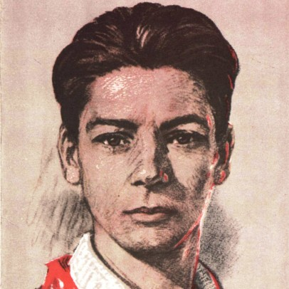
Толя Шумов
Толя рос без отца, но мама воспитала его настоящим героем: осенью 1941 года они вместе ушли в партизанский отряд. Толя добывал сведения о численности немецкий войск под самым носом у немцев. Ему приходилось быть очень осторожным, но однажды он всё-таки попал в руки немецких захватчиков! Немцы не арестовали его после допроса: Толя убедил всех, что он потерялся и ищет свою маму. Парень сумел расположить к себе немецкого командира и два дня он прожил в лагере нацистов. Находясь в тылу врага, он не терял времени: тщательно изучил лагерь, состав вооруженных сил и, убегая, взял с собой полевую сумку с картами и планами. Через месяц немцы вычислили его и арестовали. Во время долгих пыток Толя не выдал своих однополчан, и его казнили.

Slide 7
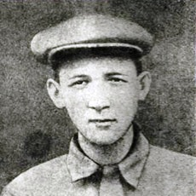
Саша Чекалин
В июле 1941 года Саша Чекалин вступил вместе со своим отцом в партизанский отряд: мужчина был охотником и хорошо обучил своего сына стрельбе, показал тайные тропинки в окрестных лесах. Засады, диверсии, минирования дорог, подрывная деятельность — Саша оказался мастером военного дела. Но молодого бойца предали. Вернувшись ненадолго отдохнуть в пустующий отчий дом и растопив печь, Саша привлек внимание деревенского старосты, который выдал его нацистам. Немецкие солдаты окружили дом, и завязался бой. Израсходовав последний патрон, Саша попытался отступить к своим. Но немцы схватили его и казнили.

Slide 8
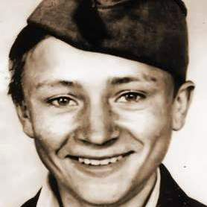
Володя Казначеев
В начале войны юный Володя Казначеев сразу решил стать партизаном: мальчик страстно желал отомстить за смерть своей мамы, которая пекла хлеб для партизан, за что и была расстреляна немцами. Наконец, в 1942 году мальчика взяли в партизанский отряд подрывником — он блестяще изучил основы этого дела под руководством присланных в партизанский отряд специалистов из Москвы. Довелось ему участвовать в знаменитой партизанской операции «Ковельский узел» — бойцы подрывали немецкие транспортные эшелоны на линии Брест-Ковель. Партизаном Володя прошёл всю войну, здравствует Владимир Петрович и поныне.

Slide 9
Ребята,
спасибо Вам
за ПОБЕДУ!!!

